Slide 1



Cloud servisi na EBSI infrastrukturi
Poticanje digitalne transformacije putem blockchain tehnologije
Karolj Skala
Institut Ruđer Bošković
Centar za informatiku i računarstvo

Slide 2
Hodoigram razvoja i industrijske revolucije
1. IR
2. IR
4. IR
5. IR
3. IR
120
70
40
15
1780
1900
1970
2010
2024
.
AI i kooperativni
sustavi
James Watt
Nikola Tesla
Neumann
Cyber Phisical sistem

Slide 3
Uvod u EBSI mrežu
• EBSI (European Blockchain Services Infrastructure) je mreža razvijena od strane EU.
• Cilj je osigurati sigurne, interoperabilne i decentralizirane usluge.
• Fokus na digitalni identitet, transparentnost i efikasnost javnih usluga.

Slide 4
Tehnička infrastruktura EBSI mreže
• Arhitektura temeljena na decentraliziranim čvorovima.
• Osiguranje privatnosti i sigurnosti podataka.
• Kompatibilnost s EU digitalnim alatima poput HPC i AI.

Slide 5
Primjene u praksi
Digitalni identiteti: osiguravanje sigurne autentifikacije.
Verifikacija diploma i službenih dokumenata.
Pružanje transparentnih javnih usluga
……….
Primjena u Cloud servisima.

Slide 6
Integracija s fizičkom infrastrukturom: IoT i pametni gradovi
Integracija Blockchain-IoT: Ekosustavi distribuiranih knjiga (DLT) podržavat će globalne IoT mreže, osiguravajući sigurnu, transparentnu i učinkovitu komunikaciju između milijardi uređaja. Autonomni automobili, dronovi i pametni gradovi oslanjat će se na blockchain za provjeru transakcija i donošenje odluka u stvarnom vremenu.
Tokenizirana urbana infrastruktura: Gradovi će funkcionirati na tokeniziranim ekosustavima, gdje će sve, od distribucije energije do gospodarenja otpadom, biti autonomno upravljano i optimizirano putem pametnih ugovora, vođeno podacima iz povezanih IoT uređaja.

Slide 7
Tokenizacija svega
Tokenizacija imovine: Od nekretnina i intelektualnog vlasništva do roba i ugljičnih kredita, sve će biti tokenizirano i dostupno za trgovinu na decentraliziranim tržištima.
Ovaj argument ističe višestruke prednosti uspostave DLT ekosustava u različitim industrijama i sektorima.

Slide 8
Blockchain transformira način na koji industrije funkcioniraju
U svojoj srži, blockchain ekosustav temelji se na decentraliziranim mrežama gdje je povjerenje raspodijeljeno među sudionicima. Ovaj ekosustav uključuje ključne komponente poput protokola, programera, pametnih ugovora, decentraliziranih aplikacija (dApps) i mehanizama upravljanja. Suradnja između ovih elemenata ključna je za skaliranje i inovacije.
Neki od najutjecajnijih primjera korištenja uključuju:
Upravljanje lancem opskrbe: Blockchain pruža transparentnost i sljedivost kroz putovanja proizvoda, smanjujući prijevare i poboljšavajući odgovornost.
Financijske usluge: Decentralizirane financije (DeFi) transformiraju tradicionalno bankarstvo omogućujući transakcije, posudbu i zajmove između pojedinaca bez posrednika.
Zdravstvo: Blockchain osigurava podatke o pacijentima i omogućuje sigurno i učinkovito dijeljenje medicinske dokumentacije.

Slide 9
Dew-Fog-Cloud-Rainbow hijerarhija
Dew Computing: Dew computing odnosi se na obradu podataka na razini
krajnjeg uređaja, gdje se podaci obrađuju i pohranjuju lokalno prije
sinkronizacije s oblakom. To je najlokaliziranija razina u hijerarhiji.
Uloga DLT-a: DLT osigurava integritet i sigurnost podataka obrađenih
lokalno, omogućujući uređajima sudjelovanje u decentraliziranom sustavu,
osiguravajući sljedivost podataka i smanjujući oslanjanje na centralni poslužitelj.
Fog Computing: Fog computing djeluje kao posredni sloj, bliže izvoru podataka
nego oblak, pomažući u obradi podataka između uređaja i oblaka.
Uloga DLT-a: DLT omogućuje sigurnu komunikaciju i razmjenu podataka
između čvorova u fog mreži. Pametni ugovori na DLT platformi mogu
automatizirati dogovore i procese, osiguravajući povjerenje između
decentraliziranih fog čvorova bez potrebe za centralnim autoritetom.

Slide 10
Dew-Fog-Cloud-Rainbow hijerarhija
Cloud Computing: Cloud computing je centralizirani sloj za pohranu i obradu podataka, pružajući snažne resurse, ali s dužom latencijom u usporedbi s fogom i dewom.
Uloga DLT-a: DLT se koristi u cloud computingu za osiguranje izvornosti podataka, revizije i sigurnosti na decentraliziran način. Također može pomoći u upravljanju distribuiranim cloud uslugama na siguran način, gdje je uključeno više pružatelja usluga.
Rainbow Computing: "Rainbow computing" nije široko korišten pojam, ali u spekulativnim ili konceptualnim kontekstima mogao bi se odnositi na ideju multi-cloud ili hibridnog oblaka gdje se različite cloud usluge (javne, privatne, rubne) orkestriraju zajedno.
Uloga DLT-a: DLT igra ključnu ulogu u rainbow computingu omogućavajući decentralizirano upravljanje, sigurnu razmjenu podataka između više strana i osiguranje interoperabilnosti između različitih pružatelja cloud usluga. Pametni ugovori mogu pomoći u upravljanju SLA-ovima (sporazumima o razini usluge) među višestrukim oblacima.

Slide 11
Rainbow Computing
"Rainbow computing" nije široko korišten pojam, ali u spekulativnim ili konceptualnim kontekstima mogao bi se odnositi na ideju multi-cloud ili hibridnog oblaka gdje se različite cloud usluge (javne, privatne, rubne) orkestriraju zajedno.
Uloga DLT-a:
DLT može igrati ključnu ulogu u rainbow computingu omogućujući decentralizirano upravljanje, sigurnu razmjenu podataka između više strana i osiguranje interoperabilnosti između različitih pružatelja cloud usluga. Pametni ugovori mogu pomoći u upravljanju SLA-ovima (sporazumima o razini usluge) među višestrukim oblacima.

Slide 12
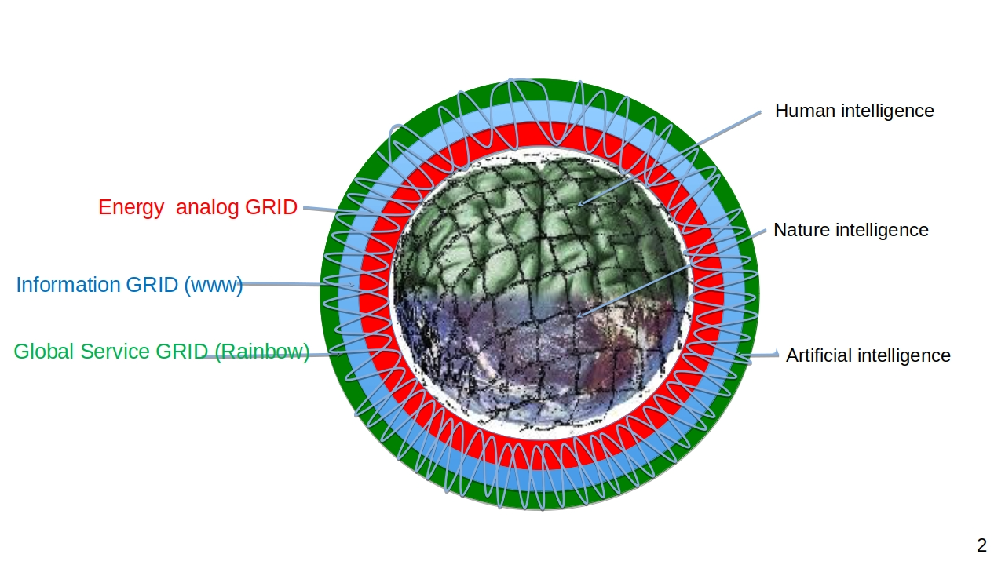
Smart globalni transhumanistički ekosustav

Slide 13
Sažetak uloge DLT-a:
U hijerarhiji Dew-Fog-Cloud-Rainbow, DLT može pružiti:
Sigurnost: Nepromjenjive zapise podataka i radnji kroz slojeve.
Povjerenje: Decentralizirana verifikacija, izbjegavanje potrebe za centralnim autoritetom.
Automatizacija: Pametni ugovori za upravljanje razmjenom podataka i dogovorima o obradi.
Interoperabilnost: Između različitih slojeva i usluga, omogućujući neometanu suradnju.
Ova hijerarhija povećava učinkovitost, skalabilnost i sigurnost, dok DLT podržava ove funkcije osiguravajući transparentnost i decentralizaciju na svim slojevima.

Slide 14
Hvala na pažnji

